Slide 1
Воспитатель Середа А.А.

Slide 4
Защитники Русской земли
Давным – давно, на месте городов и деревень, где мы сейчас живём,
были непроходимые леса, полные зверей и птиц. Многие территории
занимали топкие болота. Издавна на этой земле жили славяне. Их
соседи хазары и монголы - татары - часто нападали на славян,
опустошали земли, разоряли дома, уводили в плен людей. Жить в
таких условиях могли только очень сильные, выносливые и храбрые
люди.
Кто же защищал нашу Родину от врагов?

Slide 7
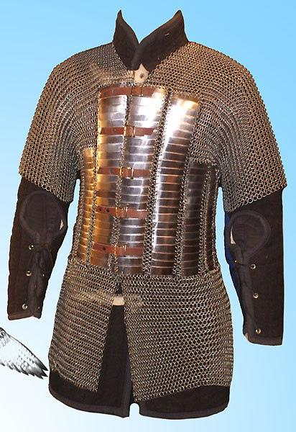
Кольчуга

Slide 8
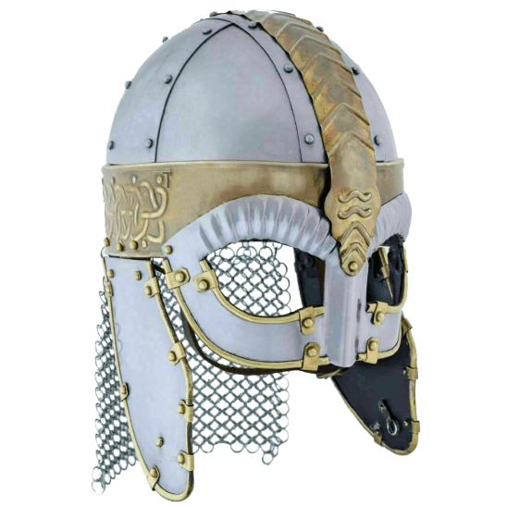
Шлем богатыря

Slide 9
Щит

Slide 10
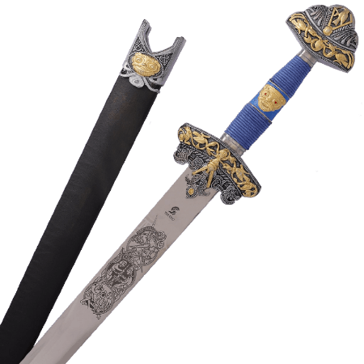
Меч

Slide 11
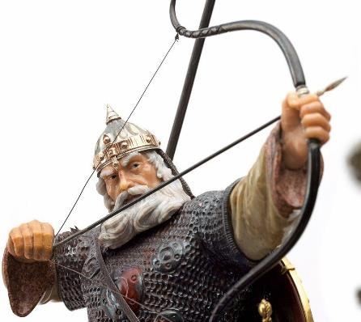
Лук и стрела

Slide 26
Заветы потомкам
– Защищать свою Родину, беречь её.
Защищать слабых, бедных, стариков и детей,
Быть сильными, храбрыми, мужественными, отважными.
Любить свою родную землю, свой народ, свою страну и Родину.

